Slide 1
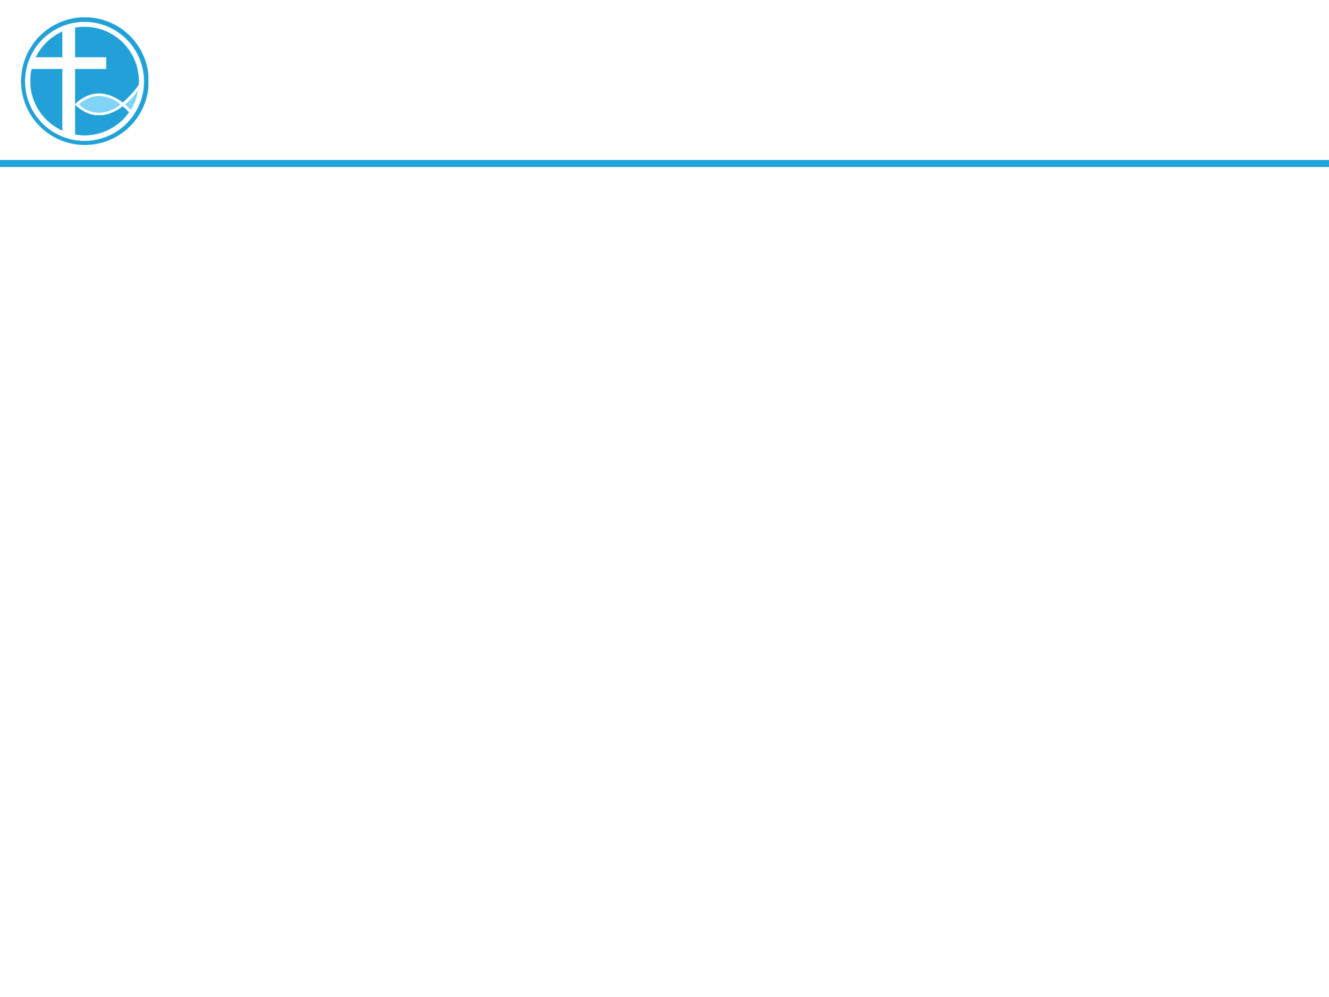
讲道
常常祷告，不可灰心
讲道：陈永安 牧师
经文：创32:22-31；提后3:14-4:5；路18:1-8
Notes:
请注意修改证道题目和讲员
标题为42

Slide 2
引言
  亲爱的弟兄姐妹，愿你们平安！
  让我们彼此问安。
Notes:
请注意修改证道题目和讲员
标题为42

Slide 3
引言
  思奇谈到「求主加增我们的信心」，
  今天「常常祷告，不可灰心」，
  下星期师母说「开恩可怜我这个罪人！」。
Notes:
请注意修改证道题目和讲员
标题为42

Slide 4
引言
  耶稣教导我们向天父祷告，
  奉耶稣的名祷告。
  耶稣也用比喻教导我们要常常祷告，不可灰心。
Notes:
请注意修改证道题目和讲员
标题为42

Slide 5
常常祷告的比喻
  耶稣的比喻，说到一个不义的官，也会因为不想被妇人的烦扰而为她伸冤，而那为爱我们的上帝，公义的上帝，岂不更会快快地为上帝的选民伸冤吗？
Notes:
请注意修改证道题目和讲员
标题为42

Slide 6
常常祷告的比喻
  1耶稣设一个比喻，是要人常常祷告，不可灰心。2说：「某城里有一个官，不惧怕上帝，也不尊重世人。3那城里有个寡妇，常到他那里，说：『我有一个对头，求你给我伸冤。』4他多日不准， 后来心里说：『我虽不惧怕上帝，也不尊重世人，5只因这寡妇烦扰我，我就给她伸冤吧，免得她常来缠磨我！』」
Notes:
请注意修改证道题目和讲员
标题为42

Slide 7
常常祷告的比喻
  1耶稣设一个比喻，是要人常常祷告，不可灰心。2说：「某城里有一个官，不惧怕上帝，也不尊重世人。3那城里有个寡妇，常到他那里，说：『我有一个对头，求你给我伸冤。』4他多日不准， 后来心里说：『我虽不惧怕上帝，也不尊重世人，5只因这寡妇烦扰我，我就给她伸冤吧，免得她常来缠磨我！』」
Notes:
请注意修改证道题目和讲员
标题为42

Slide 8
常常祷告的比喻
  6主说：「你们听这不义之官所说的话。7上帝的选民昼夜呼吁他，他纵然为他们忍了多时，岂不终久给他们伸冤吗？8我告诉你们，要快快地给他们伸冤了。然而，人子来的时候，遇得见世上有信德吗？」
Notes:
请注意修改证道题目和讲员
标题为42

Slide 9
常常祷告的比喻
  「忍了多时」意思是「忍耐、宽容、延迟发怒」
Notes:
请注意修改证道题目和讲员
标题为42

Slide 10
常常祷告的比喻
  换句话说，上帝「忍」的是：
  世上的不义与罪恶——祂暂时不立即审判，给人悔改的机会（参《彼得后书》3:9 ：「主所应许的尚未成就，是宽容你们，不愿有一人沉沦。」）。
  信徒的呼求未即时应验——祂并非漠视，而是出于上帝的智慧与爱，在最适当的时间回应。
  人对祂公义的误解与质疑——祂忍受人对祂不公平的怀疑，因为祂知道最终的审判会显明祂的公义。
Notes:
请注意修改证道题目和讲员
标题为42

Slide 11
常常祷告的比喻
  耶稣说：「8我告诉你们，要快快地给他们伸冤了。然而，人子来的时候，遇得见世上有信德吗？」
  耶稣透过这比喻，推论出上帝必然会作出公义的审判，上帝的审判必定快来，但耶稣发出另一个问题，当上帝来临的时候，我们会是被判为义，还是被判为不义？
Notes:
请注意修改证道题目和讲员
标题为42

Slide 12
常常祷告的比喻
  这个比喻是要回答法利赛人的提问：「上帝的国几时来到？」（路17:20）
  耶稣的回答有两方面。第一，在路17:20-21，首先回答说：「上帝的国来到不是眼所能见的。21人也不得说：『看哪，在这里！看哪，在那里！』因为上帝的国就在你们心里。」
Notes:
请注意修改证道题目和讲员
标题为42

Slide 13
常常祷告的比喻
  这个比喻是要回答法利赛人的提问：「上帝的国几时来到？」（路17:20）
  第二，耶稣说到那日是忽然就来到，在人想不到的时候就来到。
Notes:
请注意修改证道题目和讲员
标题为42

Slide 14
常常祷告的比喻
  因此，耶稣叫我们「常常祷告，不可灰心」，那是对应到我们怎样面对世界的环境，我们不是在祷告中，希望环境改变，而是我们让上帝的国在我们心里，就可以无惧任何的环境变化。
Notes:
请注意修改证道题目和讲员
标题为42

Slide 15
摔交式的祷告
  许多人的问题是，上帝不是全知、全能吗？
  在人未曾求告，上帝不是已经知道一切，为什么要人去祷告？
  人在上帝国来临的事情上，有什么角色呢？
Notes:
请注意修改证道题目和讲员
标题为42

Slide 16
摔交式的祷告
  旧约经文，是雅各在雅博渡口与天使摔交的故事。
  创世记有50章，从25章开始到50章都是有关雅各的故事。
  创32:28，「28那人说：「你的名不要再叫雅各，要叫以色列；因为你与上帝与人较力，都得了胜。」
Notes:
请注意修改证道题目和讲员
标题为42

Slide 17
摔交式的祷告
  雅博渡口，就好像人生的一个关卡，未知前路如何，未知天大地大，有没有一处容身之所。
Notes:
请注意修改证道题目和讲员
标题为42

Slide 18
摔交式的祷告
  就在这时候，雅各与一个人摔交，后来雅各才发现这是天使。
Notes:
请注意修改证道题目和讲员
标题为42

Slide 19
摔交式的祷告
  从雅各的经历中看到与上帝「较力」，
  整夜摔交象征祷告的挣扎与坚持。
Notes:
请注意修改证道题目和讲员
标题为42

Slide 20
摔交式的祷告
  大家想，这个晚上，雅各会怎样祷告？
Notes:
请注意修改证道题目和讲员
标题为42

Slide 21
摔交式的祷告
  在摔交的祷告中，上帝逼雅各面对自己的罪，上帝逼雅各放下自己的计谋，上帝逼雅各破碎自己，降服在上帝的面前。
  结果却是「那人见自己胜不过他，就将他的大腿窝摸了一把，雅各的大腿窝正在摔交的时候就扭了。」
  雅各没有输，但天使却使雅各不能再摔交了，只能倒在天使面前。
Notes:
请注意修改证道题目和讲员
标题为42

Slide 22
摔交式的祷告
  雅各的摔交的结果，雅各只有破碎自己，降服在上帝的面前。雅各不能再自义，只能承认自己的罪，没有办法再靠自己的方法了，这刻，雅各只有信靠上帝，依靠上帝。
  雅各说：「你不给我祝福，我就不容你去。」就像祷告者不放弃、恳求上帝的恩典。
Notes:
请注意修改证道题目和讲员
标题为42

Slide 23
摔交式的祷告
  这样看来，我们祷告，不是因为上帝不知道我们的需要，而是我们需要祷告。
  祷告是在上帝面前破碎、降服、得新生命的过程。
Notes:
请注意修改证道题目和讲员
标题为42

Slide 24
摔交式的祷告
  我们祷告上帝的国来临，我们不是祷告叫上帝满足我的期望，解决我们在环境上的问题，而是我们让上帝的国临到我们的心里，我们将上帝的国带到这个世界上。
Notes:
请注意修改证道题目和讲员
标题为42

Slide 25
总结：常常祷告，不可灰心
  耶稣用「不义的官与寡妇」的比喻，叫我们要常常祷告，不可灰心。
  雅各在雅博渡口，彻夜祷告，在上帝面前破碎、降服、得新生命，他不再依靠自己的方式，将自己的生命，完完全全交给上帝掌管，上帝的国就在他心里。
Notes:
请注意修改证道题目和讲员
标题为42

